Slide 1

샬롬
현대교회
어린이교회
초등부

Slide 2

찬양해요~

Slide 3
콩닥콩닥 콩닥 콩
오른쪽 친구 콩닥콩닥 콩닥 콩
왼쪽 친구들도 콩닥콩닥 콩닥 콩
예쁜 마음 가진 사람 모두 모여서
하나님을 찬양해 랄라랄라라

Slide 4
태초에 하나님이
태초에 하나님이 천지를 창조하셨네 첫째 날 어둠 속에 밝은 빛을 주시고 둘째 날 하나님이 푸른 하늘 만드시고
셋째 날에 풀과 채소 맛있는 과일 주셨죠 냠! 냠!

Slide 5
태초에 하나님이
넷째 날 하나님이 해와 달과 빛난 별들을반짝 반짝 다섯째 날 새들과 물고기를 주시고 슈~웅
여섯째날 하나님이 사람을 만드시고 후~
다스리며 관리하라 우리에게 부탁하셨네

Slide 6
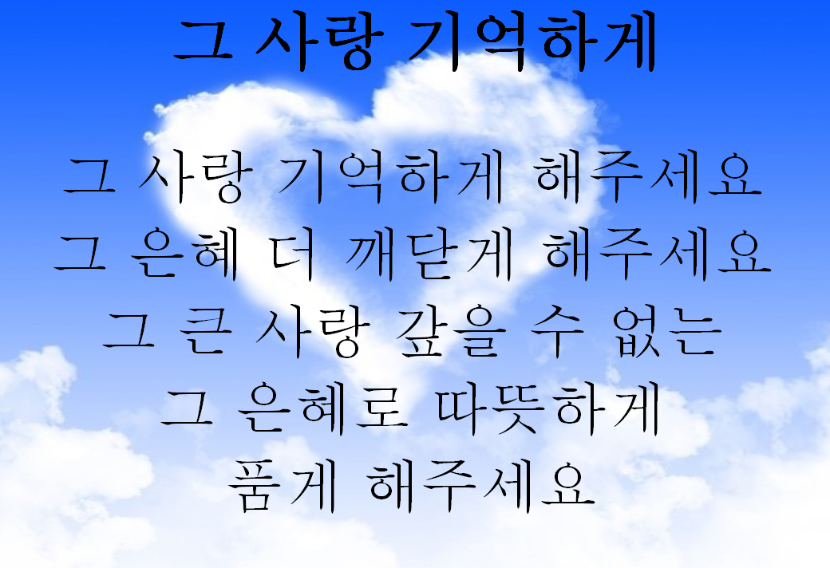

Slide 7
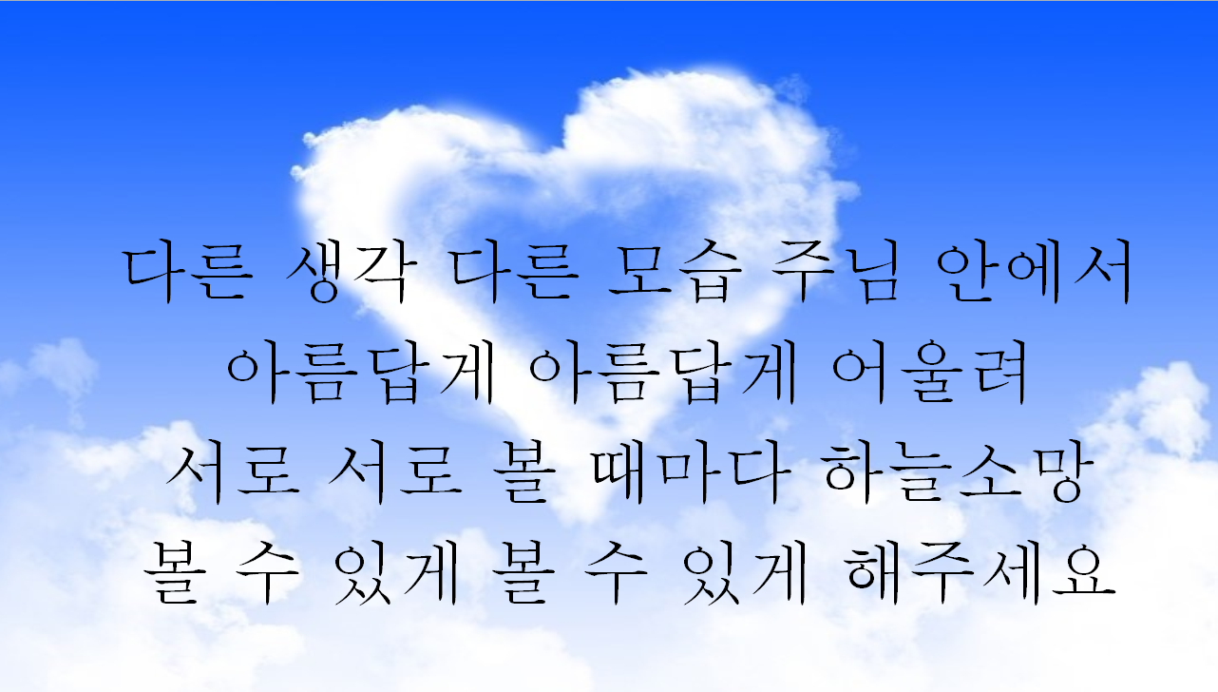

Slide 8
주님(주님 험한십자가를 지고)
주님 험한 십가가를 지고
우리의 모든 죄를 대신지셨죠
말할 수 없는 아픔들 보다 더
우리를 사랑하심 더 깊죠

Slide 9
주님(주님 험한 십자가를 지고)
나를 위해 그 십자가지신 사랑
이제 나는 알죠
나의 맘속에 언제나 계시죠
나를 위해 죽으신 주님

Slide 10
2024년 3월 10일 어린이 예배
오늘은 사순절
네번째 주일입니다

Slide 11

사도신경
전능하사 천지를 만드신
하나님 아버지를 내가 믿사오며,
그 외아들 우리 주
예수 그리스도를 믿사오니,

Slide 12
사도신경
이는 성령으로 잉태하사
동정녀 마리아에게 나시고,
본디오 빌라도에게 고난을 받으사,
십자가에 못박혀 죽으시고,
장사한 지 사흘 만에 죽은 자
가운데서 다시 살아나시며,

Slide 13
사도신경
하늘에 오르사,
전능하신 하나님 우편에 앉아
계시다가, 저리로서 산 자와
죽은 자를 심판하러 오시리라.

Slide 14
사도신경
성령을 믿사오며, 거룩한 공회와,
성도가 서로 교통하는 것과,
죄를 사하여 주시는 것과,
몸이 다시 사는 것과,
영원히 사는 것을 믿사옵나이다.
아멘

Slide 17

대표기도
장서원 어린이

Slide 18

성경봉독
마태복음 27장 50절

Slide 19

성경봉독- 마태복음 27장
50 예수께서 다시 크게 소리 지르시고 영혼이 떠나시니라

Slide 20
설교
예수님의 십자가
지하람 전도사님

Slide 21

헌금 찬양~
하이어 성가대

Slide 22
헌금기도
안지혁 어린이

Slide 23


Slide 24
광 고
주님의 축복과 은혜가 우리 모두에게 가득하기를 기도합니다
2. 사순절 기간 동안 예수님을 생각하며 경건하게 생활합시다
3. 열심히 전도하는 현대교회 어린이가 되기를 소망합니다
(성경말씀 : 디모데후서 4장 2절)
4. 4월 토요문화기행(4/27) 한양도성, 성균관, 창경궁 진행
5. 박수경 선생님께서 아미한의원을 개원(3/25)하였습니다.
6. 다음주는 성찬예배이며, 다다음주 예배위원은 사회 채정례
선생님, 대표기도 최은서 어린이, 헌금기도 이동재 어린이입니다
Notes:
마우스 오른쪽 클릭 후 텍스트편집(문자열추가) 버튼 누른후 텍스트 삽입 바랍니다

Slide 25

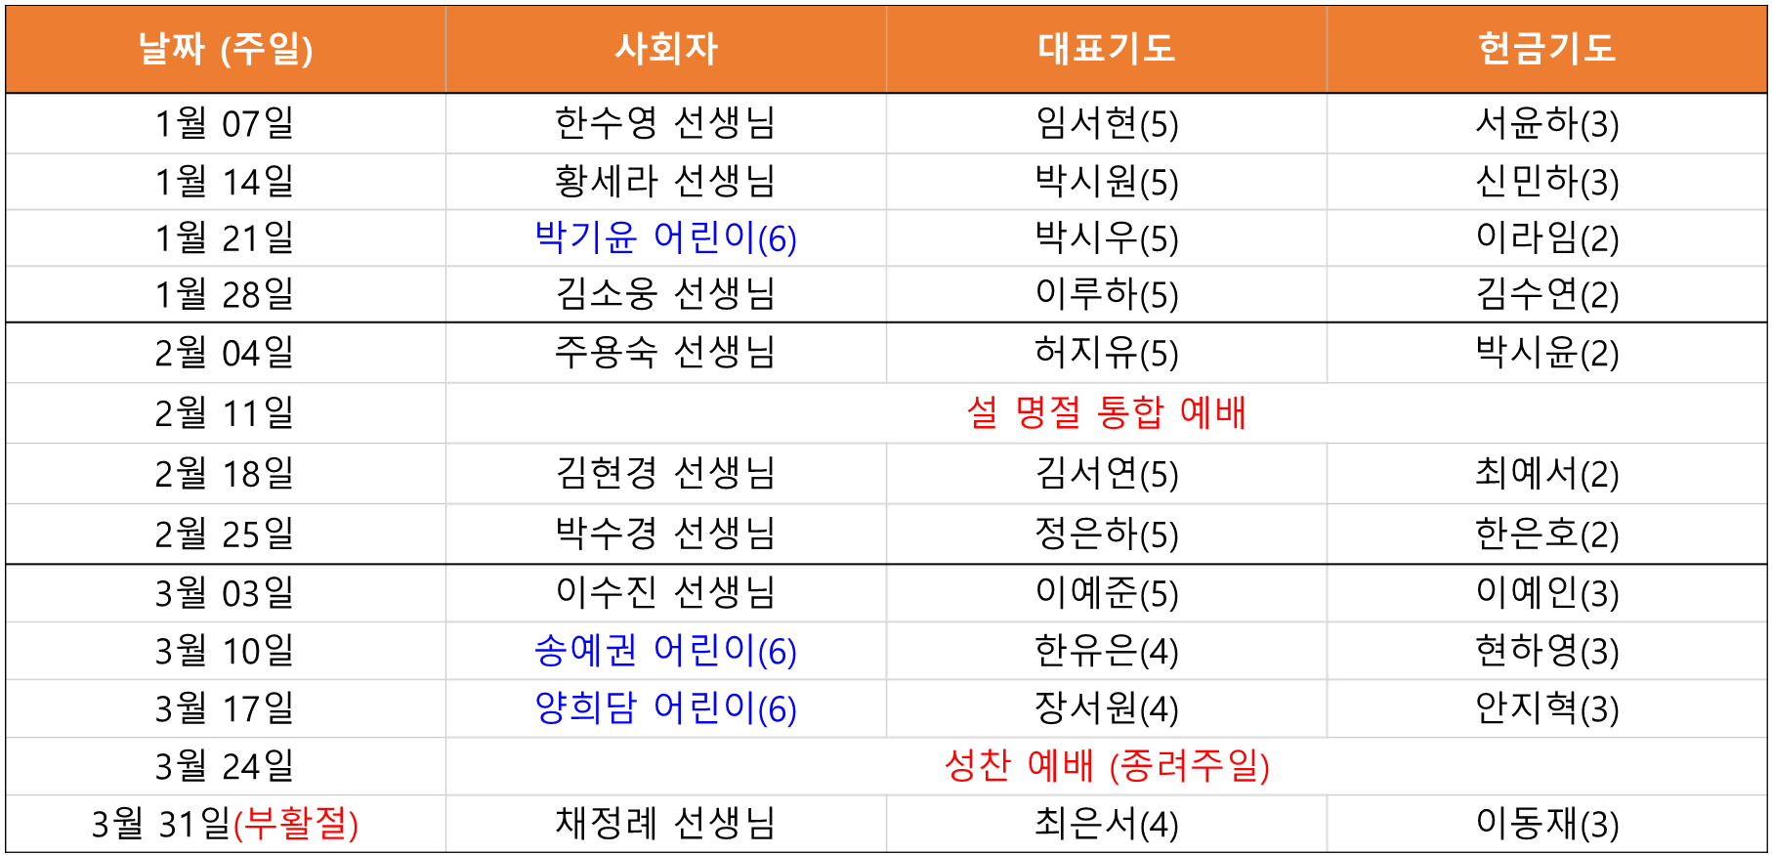
4월, 5월, 6월 예배 위원
1월, 2월, 3월 예배 위원

Slide 26
주기도문
하늘에 계신 우리 아버지여,
이름이 거룩히 여김을 받으시오며,
나라가 임하시오며,
뜻이 하늘에서 이루어진 것같이
땅에서도 이루어 지이다.

Slide 27
주기도문
오늘 우리에게 일용할 양식을 주시옵고,
우리가 우리에게 죄 지은 자를
사하여 준 것같이
우리 죄를 사하여 주시옵고,

Slide 28
주기도문
우리를 시험에 들게 하지 마시옵고,
다만 악에서 구하시옵소서.
나라와 권세와 영광이 아버지께
영원히 있사옵나이다. 아멘.

Slide 29

현대교회
어린이교회
초등부
한 주간
배운 말씀대로
승리하고
다음 주일에
만나요
하나님께
영광을~

